Slide 1

AIN3
VROOM
Vehicle-aware Regulation for Optimized Orchestration of urban Mobility
Sprint 2 – Sprint Review
Glenn Claes
Muhammed Kömürboga
Martijn Vanhengel
Research Project AIN
2025 – 2026
PXL
SAM – Smart & Adaptive Mobility
42TIN2150 – Research Project AIN

Slide 2
Inhoud
01
Sprintcontext
05
Scope changes
02
Sprintdoel
06
Demo
03
Planning vs Realisatie
07
Sprint 3 voorbereiding
04
Architectuurdiagram

Slide 3
Sprintcontext

Slide 4
Sprintcontext
Wat hebben we gebouwd?
Doelstelling
🔹 Simulatie starten, stoppen en status bekijken
🔹 Strategie-selectie (Baseline & SAM)
🔹 Scenario laden en visualiseren op de verkeerskaart
🔹 Interactieve verkeerskaart (fullscreen, locatie-selectie, voertuigen)
🔹 Realtime KPI-dashboard
🔹 Automatische KPI-updates bij parameterwijzigingen
🔹 Instellen van simulatie-interval
🔹 Waarschuwingen bij ontbrekend scenario of inactieve simulatie
✓ Simulatie starten/stoppen + status
✓ Strategie kiezen (Baseline/SAM)
✓ Scenario op verkeerskaart tonen
✓ Realtime KPI-dashboard
✓ Waarschuwingen bij fout gebruik
✓ Stabiele integratie (frontend, backend, SUMO, AI)
Technologiestack
SUMO
Gymnasium
D3QN
MySQL
FastAPI
Python
GitHub Actions
Redis
Vue.js
Bootstrap
Docker
Nginx
Shell
Makefile

Slide 5
Sprintdoel

Slide 6
Sprintdoel
Aan het einde van deze sprint kan de applicatie AI-gestuurde simulaties uitvoeren, inclusief bediening, strategie-selectie, verkeerskaart, KPI-dashboard en waarschuwingen.
User stories
Epics
Story points
16
KPI dashboard
Waarschuwingen en meldingen
Simulatie besturing
Verkeerskaart weergave
Scenario selectie
80

Slide 7
Planning vs Realisatie

Slide 8
Planning vs Realisatie
We hielden elke week de geplande taken en user stories bij om structuur te behouden en bugs niet op te stapelen. Opduikende bugs werden eerst aangepakt zodat het systeem stabiel bleef. Voor het AI-model hebben we verschillende trainingsmethodes geprobeerd, zoals DQN en D3QN, en onze aanpak regelmatig aangepast door de moeilijkheden die we tegenkwamen.
Planning
WK1
User stories
WK2
User stories
WK3
User stories
Simulatie besturing
Scenario selectie
Verkeerskaart weergave
Simulatie besturing
Verkeerskaart weergave
Waarschuwing en meldingen
Waarschuwingen en meldingen
Simulatie besturing
WK4
User stories
WK5
User stories
KPI dashboard
KPI dashboard

Slide 9
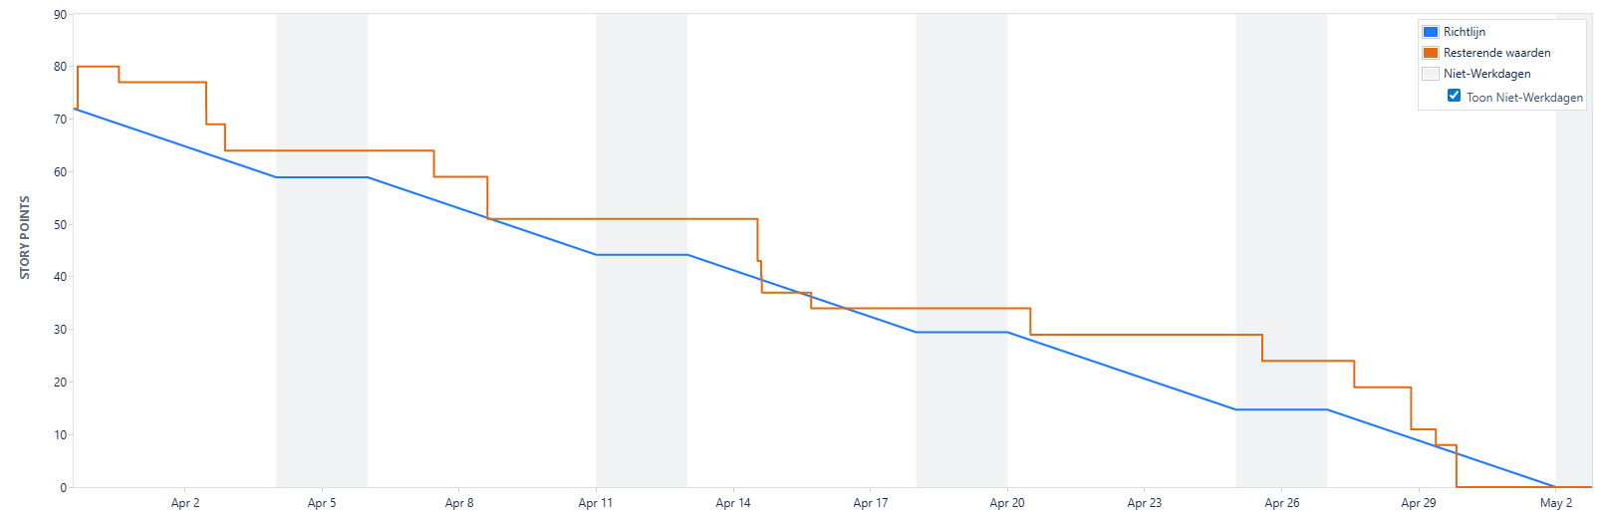
Planning vs Realisatie

Slide 10
Architectuurdiagram

Slide 11
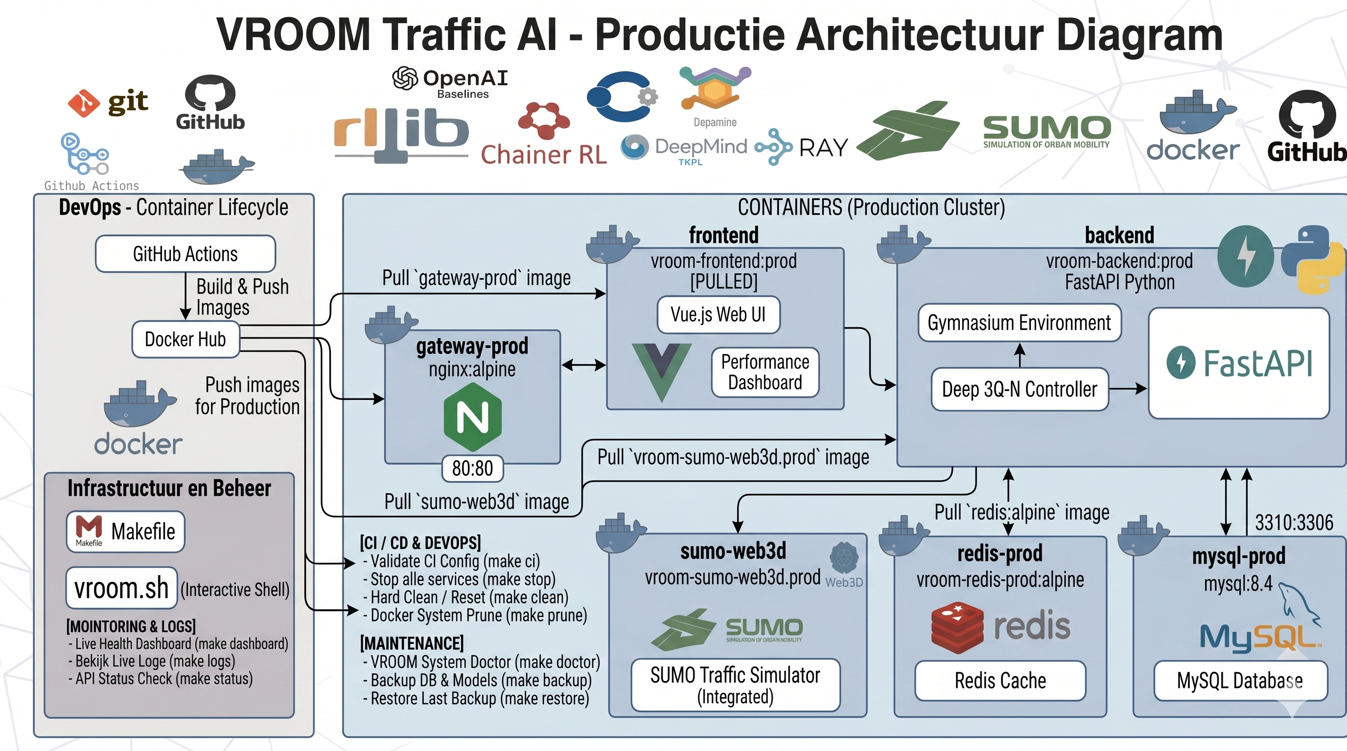
Architectuurdiagram
04 – Volledig systeemoverzicht

Slide 12
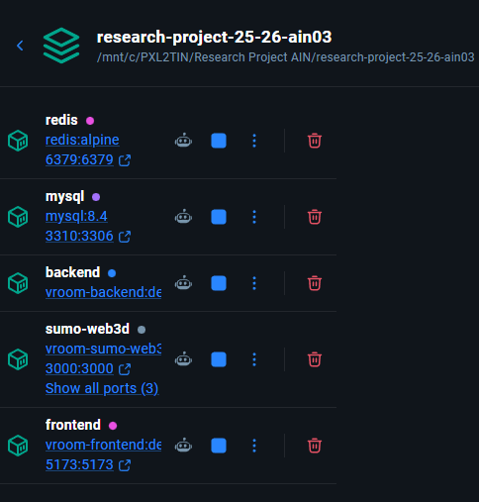
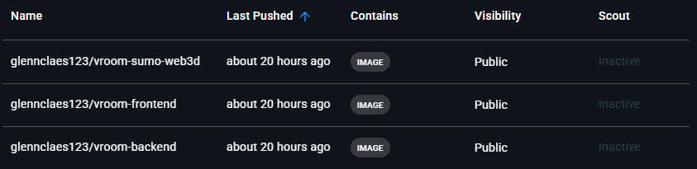
Architectuurdiagram development
04 – Volledig systeemoverzicht
Lokaal
Docker Desktop
Deployed
Docker Hub

Slide 13
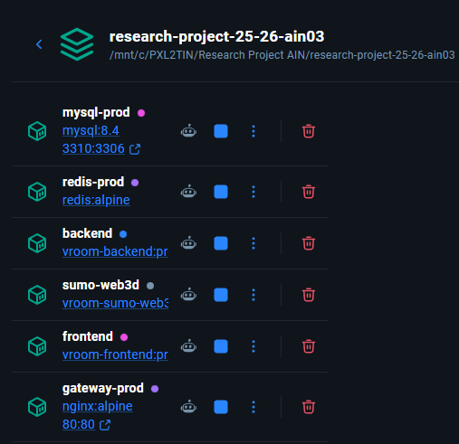
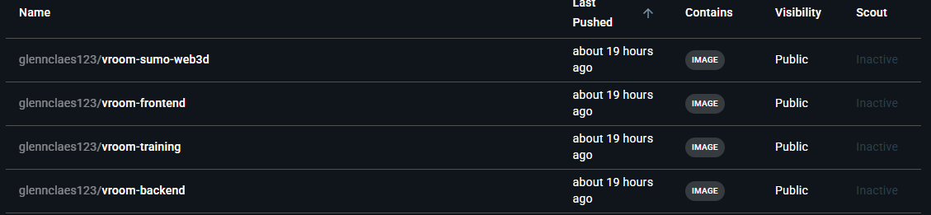
Architectuurdiagram production
04 – Volledig systeemoverzicht
Lokaal
Docker Desktop
Deployed
Docker Hub

Slide 14
Scope changes

Slide 15
Scope changes
User stories
Taken
Als verkeersdeskundige of lid van het stadsbestuur wil ik op de verkeerskaart een locatie kunnen selecteren, zodat ik in de sidebar een knop heb om deze locatie extern te openen
→ + 8 story points

Slide 16
Demo

Slide 17
http://localhost

Slide 18
Sprint 3 voorbereiding

Slide 19
Sprint 3 – Voorbereiding
08 – User Stories & Sprint Goal
druk hier om alle user stories te zien
Sprint 3 Goal
Aan het einde van deze sprint is de applicatie afgerond met polish en bugfixes, waarbij gebruikers KPI’s kunnen exporteren, simulaties opslaan en hergebruiken, logs analyseren en filteren, en meldingen ontvangen bij voltooiing van simulaties.
ID
Epic
User Story
Prioriteit
Story Points
Sprint
USR2526AI03-42
KPI dashboard
Als verkeersdeskundige of lid van het stadsbestuur wil ik KPI’s exporteren zodat ik analyses extern kan uitvoeren.
8 SP
S2
USR2526AI03-47
Log analyse
Als verkeersdeskundige of lid van het stadsbestuur wil ik logs downloaden zodat ik externe analyse kan uitvoeren.
8 SP
S3
USR2526AI03-49
Scenario opslag
Als verkeersdeskundige of lid van het stadsbestuur wil ik dat het interval gekoppeld is aan gekozen scenario zodat elke simulatie met consistente instellingen wordt uitgevoerd.
13SP
S3
USR2526AI03-88
Prestatieanalyse & Modelvergelijking
Als verkeersdeskundige of lid van het stadsbestuur wil ik een uitgevoerde simulatie kunnen opslaan zodat ik deze later kan vergelijken met andere strategieën en opnieuw kan gebruiken.
8 SP
S3
Sprint 3 : 78 Story Points

Slide 20
Vragen?
VROOM – Sprint 2 | Research Project AIN 2025-26
Team AIN3:
Glenn Claes · Muhammed Kömürboga · Martijn Vanhengel
Platform:
JIRA · Confluence · GitHub · Docker Hub
Vak:
42TIN2150 – Research Project AIN

